Slide 1
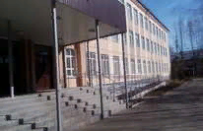
Муниципальное бюджетное общеобразовательное учреждение «Основная общеобразовательная школа №25» Ново-Савиновского района г. Казани
Открыта в 1963 году.
В настоящее время школа занимает два здания.
В школе работают 22 педагога,
обучаются 264 учеников.
Почтовый адрес, телефон | 420094, г.Казань, ул. Голубятникова, 31; Тел/факс. +7(843) 522-86-38 420094, г.Казань, ул.Апастовская, 3; Тел. +7(843) 522-90-51
E-mail | school_025@mail.ru

Slide 2
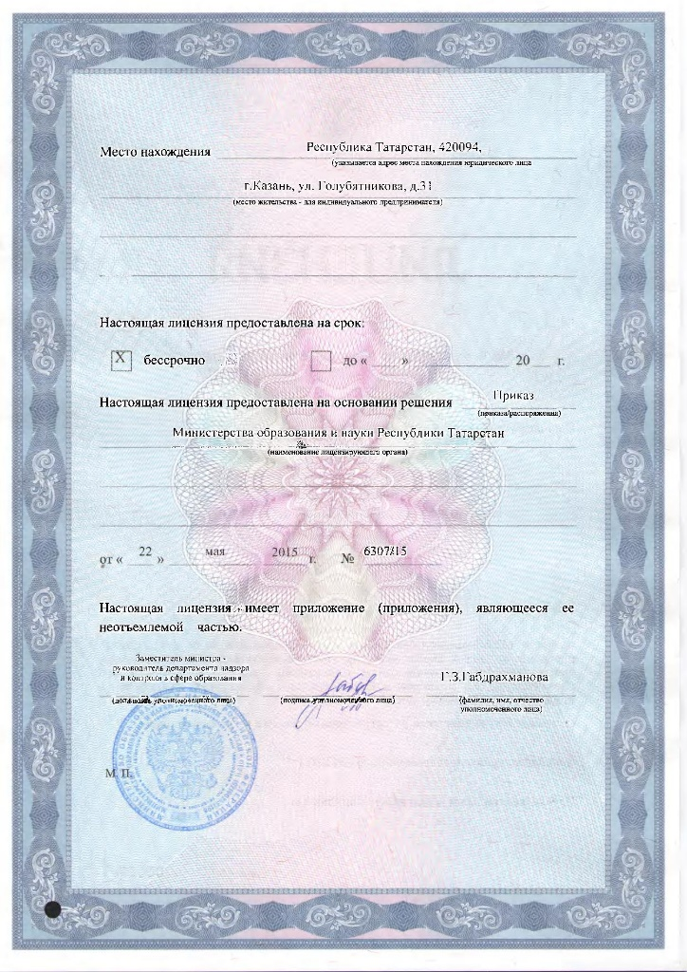
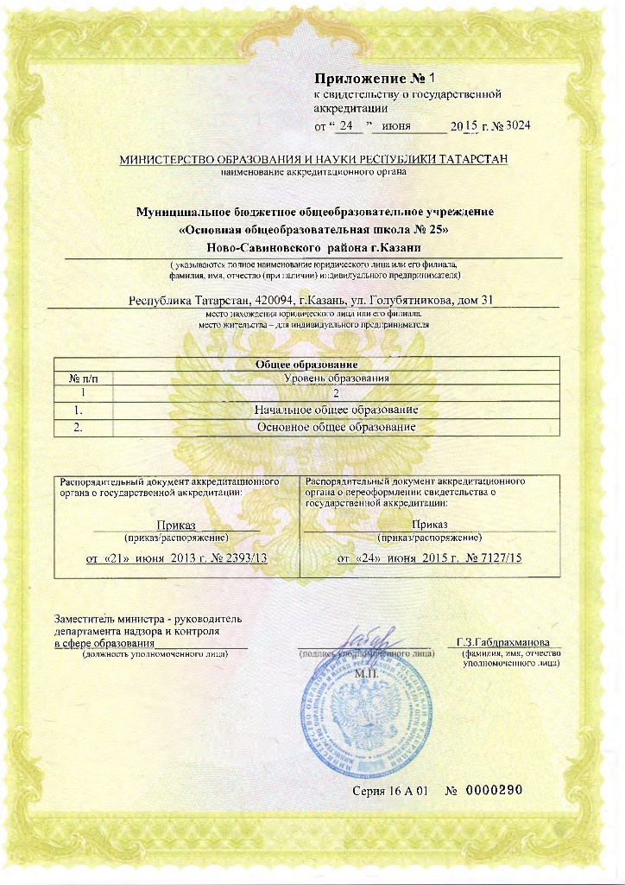
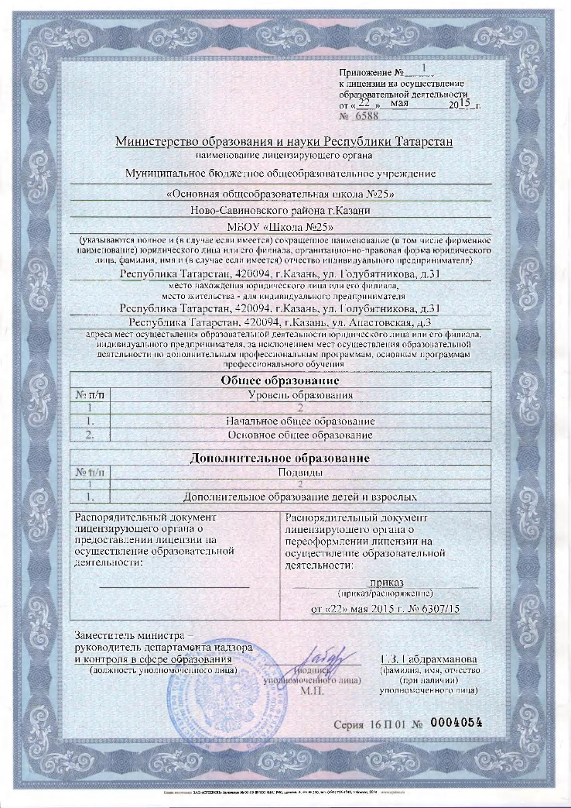
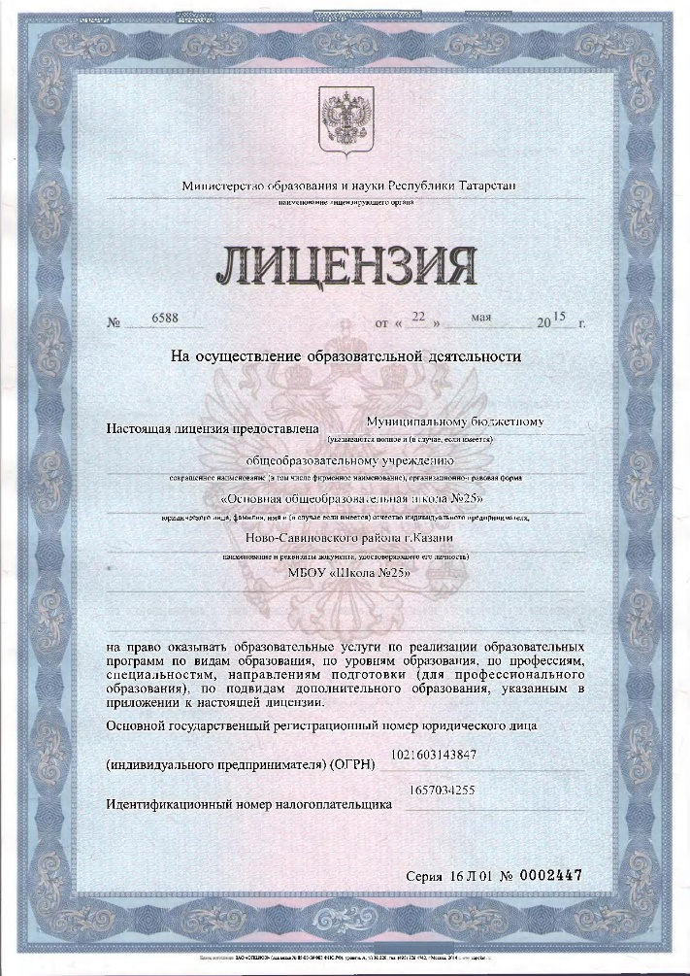
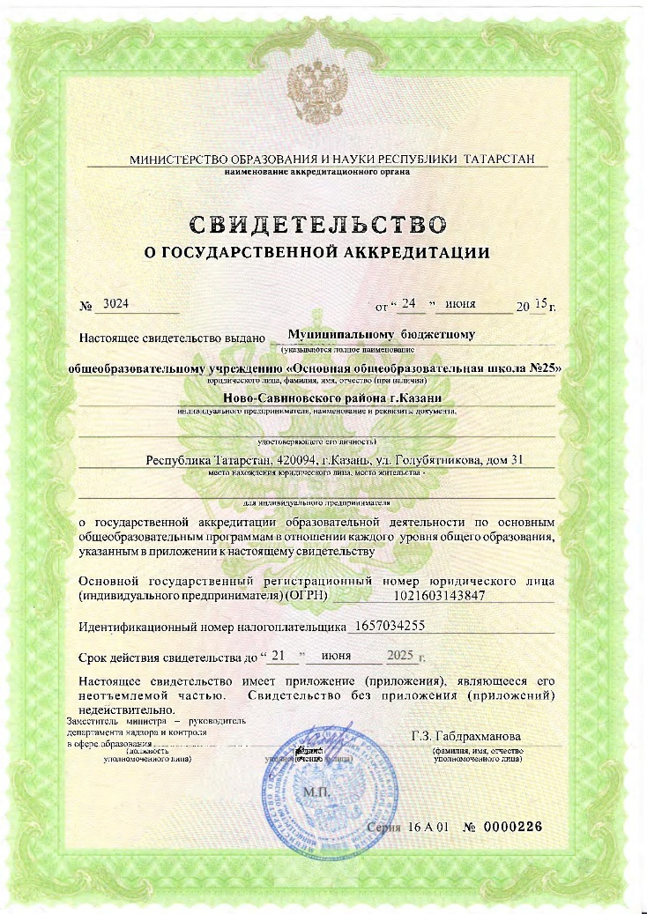
Лицензия
Аккредитация

Slide 3
Перечень видов деятельности, которые учреждение вправе осуществлять в соответствии с его учредительными документами
Наименование вида деятельности | Краткая характеристика | Правовое обоснование
1 | 2 | 3
1. Основные:
общеобразовательная | По программам начального общего, основного общего образования | Лицензия № 6588 от 22 мая 2015 г. Аккредитация № 3024 от 24 июня 2015 г.
2. Иные:
Дополнительные | Дополнительное образование детей и взрослых | Лицензия № 6588 от 22 мая 2015 г. Аккредитация № 3024 от 24 июня 2015 г.г.

Slide 4
Педагогический коллектив работает над методической темой школы «Создание образовательного пространства обеспечивающего личностную и социальную успешность обучающихся»

Slide 5
Характеристика контингента
Категория | Кол-во
Дети, состоящие в базе СОП | 3
Семьи, состоящие в базе СОП | 2
Малообеспеченные семьи (получ. пособие в соц.защ.)
Многодетные семьи | 23
Полные семьи | 123
Неполные семьи | 111
Дети-сироты:
- воспитывающиеся в приемных семьях | 0
- воспитывающиеся под опекой | 7
Дети-инвалиды: всего | 3
из них на дом.обучении | 1
Дети с ОВЗ: всего | 1
из них на дом.обучении | 0

Slide 7
Кадровое обеспечение

Slide 8


Кадровое обеспечение
Грантовики школы:
Республиканский грант «Наш новый учитель» – 2 педагога
Республиканский грант «Старший учитель» – 1 педагог

Slide 10



Информационно – техническое обеспечение образовательного процесса
11 точек

Slide 11
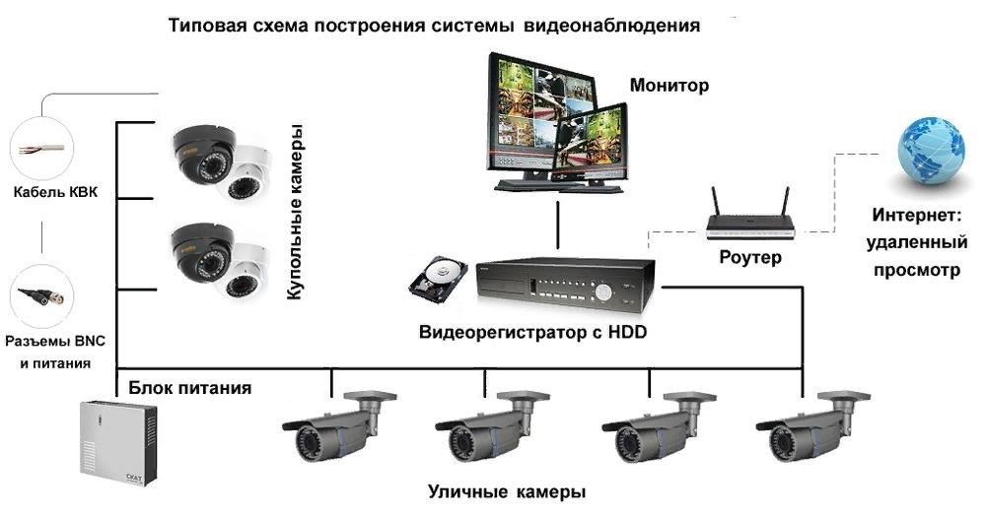
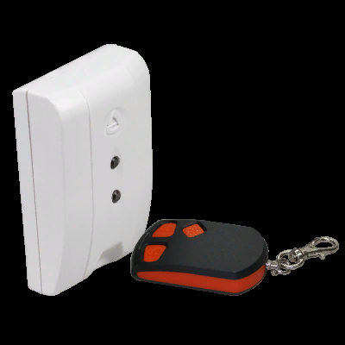

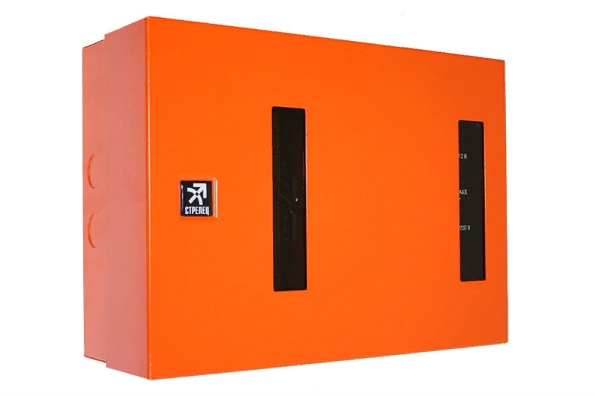
Безопасность школы
Круглосуточная охрана
«Тревожная кнопка»
МБУ "Департамент телекоммуникационных
технологий"
Противопожарная система
«Стрелец-мониторинг»

Slide 12
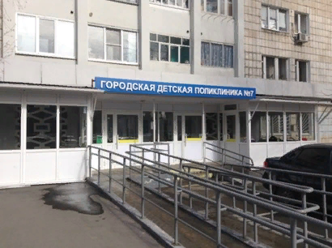
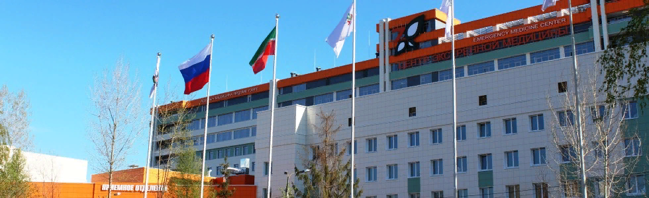
МЕДИЦИНСКОЕ ОБСЛУЖИВАНИЕ
ГАУЗ «Поликлиника №7» г.Казани
ГАУЗ "Городская детская поликлиника № 7" г. Казани

Slide 13

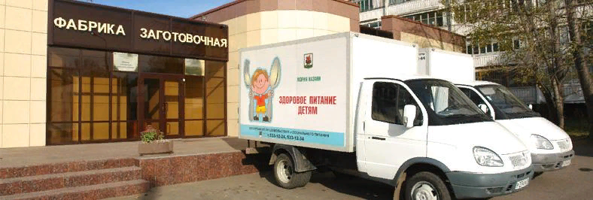
ДЕПАРТАМЕНТ ПРОДОВОЛЬСТВИЯ И СОЦИАЛЬНОГО ПИТАНИЯ
ПЕРВАЯ КОМПАНИЯ ДЕТСКОЙ ГАСТРОНОМИИ И СОЦИАЛЬНОГО ПИТАНИЯ Г. КАЗАНИ

Slide 14

Охват питанием в 2017 – 2018 учебном году
Льготное питание:
1-4 классы – 19,7 %
5-9 классы - 23 %
Буфетная продукция:
1-9 классы – 15,9 %
Свободный выбор:
1-9классы – 18,6 %
Охват питанием: 1 – 9 классы – 88,8 %

Slide 15
Результат деятельности учреждения (%)

Slide 16
ГИА ОГЭ 2017 год
Предмет | кол-во учащихся | успеваемость | качество | сред.балл
Русский язык | 20 | 100 | 60 | 3,85
Математика | 20 | 100 | 30 | 3,35
Обществознание | 13 | 100 | 7,7 | 2,85
Биология | 12 | 100 | 8,33 | 3,08
Химия | 6 | 100 | 16,7 | 3,17
Информатика | 7 | 100 | 85,7 | 4,14
Физика | 1 | 100 | 100 | 4
Татарский язык | 1 | 100 | 100 | 4

Slide 17
ШКОЛЫ - № 43, 49, 91, 103
ССУЗы:
Казанский торгово-экономический техникум
Академия социального образования
Казанский строительный колледж
Российский государственный университет правосудия
Казанский колледж строительства, архитектуры и городского хозяйства
Казанский инновационный университет им. В,Г. Тимирясова
Казанский политехнический колледж
Казанский технологический колледж при ФГБОУ ВО КНИТУ
Казанский авиационно-технический колледж
Международный колледж сервиса

Slide 22
Участие педагогов в профессиональных конкурсах, грантах, проектах, фестивалях и т.д.
Уровень | Название конкурса | Результат
Республиканский | Грант «Старший учитель» | Победитель
Международный | Международная олимпиада по математике и информатике проекта "Инфоурок" 2017г. | Участие
Республиканский | «Ана теле» | Дипломы
Международный | Международная дистанционная олимпиада по татарскому языку и литературе «Беренчелек». | Диплом
Всероссийский | Российское тестирование педагогов «Оценка профессиональной компетентности воспитателя в условиях реализации ФГОС» | Диплом за подготовку участников олимпиады 1 степени – 20 учащихся, 2 степени – 1. 3) Диплом Лауреата 1 степени
Всероссийский | Эрудит онлайн «Нитка за ниткой» | Грамота ТА187 №20239
Всероссийский | IV Всероссийский пед. конкурс «ФГОСОБРазование». «Современные образовательные технологии по ФГОС» | Диплом № F0817-16956 победителя II место. Москва
Всероссийский | Пед. портал: «Солнечный свет» Конкурс. Номинация: Экология Тема: «Экологические проблемы питания» | Диплом ТК 505606 Победитель II место
Всероссийский | Пед. портал «Солнечный свет» Конкурс. Номинация: Методические разработки. Тема: «Использование приемов критического мышления на уроках технологии в условиях ркализации ФГОС» | Диплом ТК 505614 Победитель I место
Республиканский | Республиканский грант «Наш Новый учитель – 2016» | Победитель
Региональный | Научно-практическая конференция 'Новые информационные технологии в образовании'(применение технологий '1С' для формирования инновационной среды образования и бизнеса) | Участие
Международный | Международная научно – практическая конференция «Наука – образование» | Сертификат
Республиканский | Семинар Л.Л. Босовой «Преподавание информатики в современной школе» | Сертификат
Республиканский | Семинар экспертов ГИА с участием Крылова С.С. | Сертификат
Республиканский | Конференция «Продукты Microsoft- современной школе (на базе Иннополиса) | Сертификат

Slide 23
Публикации
Тема публикации | Где опубликовано, когда
Внеурочная деятельность по математике в условиях введения ФГОС ООО | http://nsportal.ru октябрь, 2017 г.
Рабочая программа по алгебре в соответствии с ФГОС, 8 класс к учебнику Зубаревой, Мордковича | На сайте infourok.ru №ДБ 130084, январь 2018
Использование технических средств обучения на уроках географии и биологии» | Всероссийский образовательный портал «Продленка» 11.11.17
Катание на коньках – путь к здоровью План самообразования | Всероссийский образовательный портал педагога, 3.10.2017 г. Cоциальная сеть работников образования Октябрь, 2017
"Формирование ИКТ - компетентности выпускников в свете ФГОС" | http://www.uchportal.ru 14.09.2017, свидетельство №2736-1684 http://www.uchportal.ru 21.10.2017, свидетельство №2799-1675
Урок «История Нового времени. Повторение». Рабочая программа «Знатоки истории». | Сайт «Инфоурок», ноябрь 2017г. Сайт «Инфоурок», «НС портал», ноябрь 2017г.

Slide 24
Участие учащихся в конкурсах, конференциях, соревнованиях и т.д
Уровень | Название конкурса | Результат
Всероссийский | Заочная олимпиада по математике «Золотой ключик 2017» | Участие
Республиканский | Конкурс против коррупции | Участие
Всероссийский | Конкурс STABILO и UHU –по рисованию и прикладному творчеству | Сертификат об участии
Городской | Конкурс «Юный Казанец» | Сертификат об участии
Международный | Международная дистанционная олимпиада | Диплом 1,3 место и сертификаты участия
Международный | Международный дстанционный конкурс «Старт» | Дипломы 1,2,3 место и сертификаты участников
Международный | Международный конкурс «Законы экологии». | Дипломы 1,2,3 место и сертификаты участников
Международный | Международная дистанционная олимпиада по татарскому языку и литературе «Беренчелек». | Диплом 1 степени – 20 учащихся Диплом 2 степени – 1 учащийся.
Международный | Русский медвежонок | Дипломы
Международный | «Русский медвежонок – языкознание для всех» | Дипломы
Городской | «Литературный дворик»
Россия | Эрудит онлайн «Нитка за ниткой» | Диплом РА187 № 20239 Победитель I место 19 баллов из 20
Россия | Пед. портал: «Солнечный свет» Номинация: Декоративно-прикладное творчество. «Красная ромашка» на стих. Муссы Джалиля | Диплом ТК 505 624 Победитель III место
Район | ЦДТ Конкурс: «Зимняя сказка» Номинация-декоративно-прикладное творчество. «Ёлочка-украшение Нового года 2018» | Грамота

Slide 25
Участие учащихся в конкурсах, конференциях, соревнованиях и т.д
Школа | «День матери» – демонстрация моделей | Участие
Район | Соревнования по спортивному ориентированию | 1 место 2 место
Школьный | День матери | Участие
Школьный | Посвещение в первоклассники | Участие
Школьный | Прощание с азбукой | Участие
Районный | ДК Пирамида «ПДД» | Участие
Районный | Юный казанец | Свидетельство
Районный | Спортивная акробатика | 3 место по программе 2 юн.р
Районный | Детское музыкальное творчество «Эстрадный вокал» (соло) 7-8 лет. | Лауреат II степени
Федеральный Международный | Конкурс «Мифы Древней Греции» Русолимп Конкурс по истории «Знанио» | 1-е место 2-е место 1-е место
РФ | Конкурс «КИТ» | Участие
РФ | Конкурс – игра «Потомки Пифагора» (Электронная школа Знаника) ноябрь, 2017 | Диплом 1 степени – 1 Диплом 2 степени – 2 Диплом 3 степени – 6 Похвальная грамота - 8
РФ | Неделя мониторинга по математике (Электронная школа Знаника) | Сертификат
РФ | Единый урок безопасного интернета | Сертификат
РФ | Акция «Час кода» | Сертификат

Slide 26
Участие учащихся в предметных олимпиадах
Уровень | Предмет | Результат
Школьный | Математика | участие
Школьный | Физика | участие
Международный | Искусство (МХК) | Сертификат
Районный | География | Участие Участие Участие
Районный | Биология | Участие Участие Участие Участие
Муниципальный | Технология | Участие
Муниципальный | Физическая культура | Победитель
Всероссийская | Биология | Победитель
Муниципальный | История | Участие
РФ | Математика | Участие
Межрегиональный | Математика | Диплом 1 степени
РФ | Математика | Участие
Межрегиональный | Математика | Диплом 1 степени

Slide 27
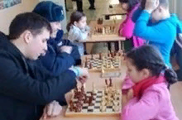
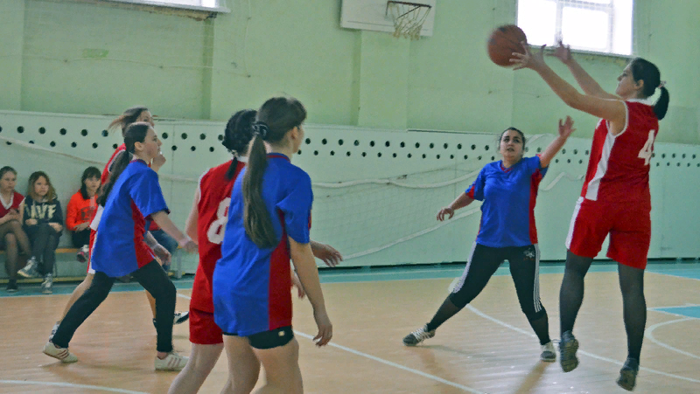
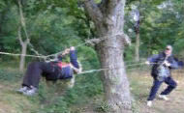
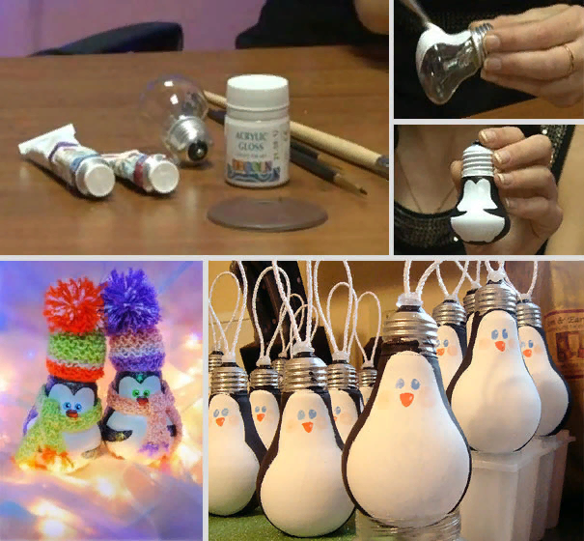
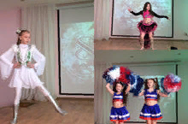
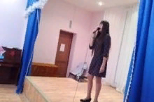
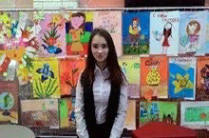
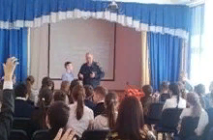
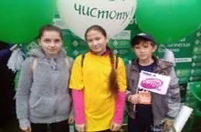
Дополнительное образование
Спортивное:
«Шахматы»
«Баскетбол»
«Юные туристы-краеведы»
Прикладное:
«Делаем сами своими руками»
Музыкальное:
«Вокальный ансамбль»
«Восточные танцы»
Естественно – научное:
«Эрудит»
«Знатоки истории»
«Экология на каждый день»

Slide 28
Основные направления ближайшего развития
1.Развитие системы Дополнительного образования в школе.
2.Формирование и совершенствование нормативно-правовой документации школы, разработка и принятие необходимых положений и актов.
3.Повышение квалификации педагогических кадров.
4.Участие педагогов в грантовой поддержке.

Slide 29


